Slide 1
“APLICACIÓN DEL MODELO AUTÓMATA CELULAR DE EVOLUCIÓN DEL PAISAJE CAESAR-LISFLOOD, PARA DETERMINAR ZONAS CON AMENAZA DE INUNDACIONES EN LA MICROCUENCA DEL RÍO CRISTAL”
Autor: Alexis Marcelo Pavón Benítez
Tutor: Ing. Oswaldo Padilla, PhD(c).
Oponente: Ing. Armando Echeverría, Mg.
Director de carrera: Ing. Wilson Jácome, Msc.
Secretario académico: Dr. Marcelo Mejía

Slide 2
Problema
En la microcuenca del río Cristal los años que se registraron las mayores crecidas fueron: en 1973, 1982-83 y 1997, año en que se produjeron la mayor cantidad de daños materiales (Medrano, 2004).
En las últimas décadas se han producido daños por inundaciones en zonas pobladas de la micro cuenca del río Cristal, debido a su régimen pluvial y al fenómeno de El Niño (SNGR, 2013).
Así mismo, anualmente entre los años 2009 al 2013 la zona sufrió inundaciones y desbordamientos con un impacto significativo en las zonas (SNGR, 2013).
En la Microcuenca del río Cristal, hubo perdidas de 720 Ha de cultivos (MAGAP, 2014).

Slide 3
Objetivos
Objetivo General
  Determinar zonas de inundaciones, utilizando el modelo autómata celular de evolución del paisaje CAESAR-Lisflood en la microcuenca del río Cristal.
Objetivos Específicos
  Caracterizar morfométricamente la microcuenca del Río Cristal, como elemento para estimar la situación real de la microcuenca.
  Realizar el análisis granulométrico de parte del cauce principal de la microcuenca del río Cristal.
  Simular los canales y patrones de flujo de llanuras de inundación mediante CAESAR-Lisflood y HEC-RAS, y su comparación.
  Determinar zonas de inundación para las áreas de asentamientos de la cuenca baja según la simulación del modelo CAESAR-Lisflood.
  Estimar de forma generalizada la afectación económica de los diferentes escenarios de inundación producidos por los modelos.

Slide 4
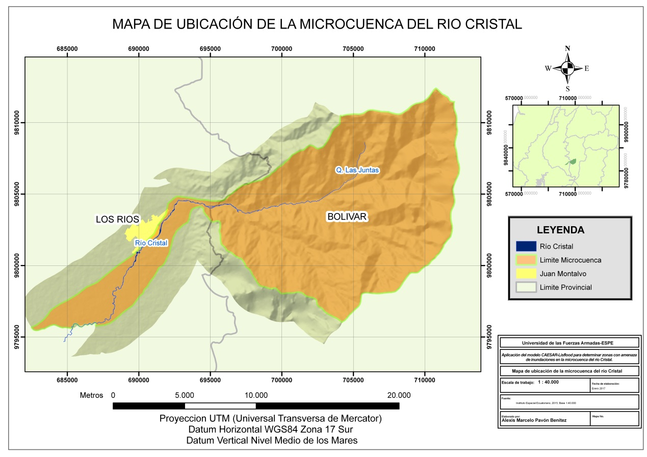
Área de Estudio
1:50000
Figura 1: Microcuenca del Río Cristal, provincias de Los Ríos y Bolívar

Slide 5
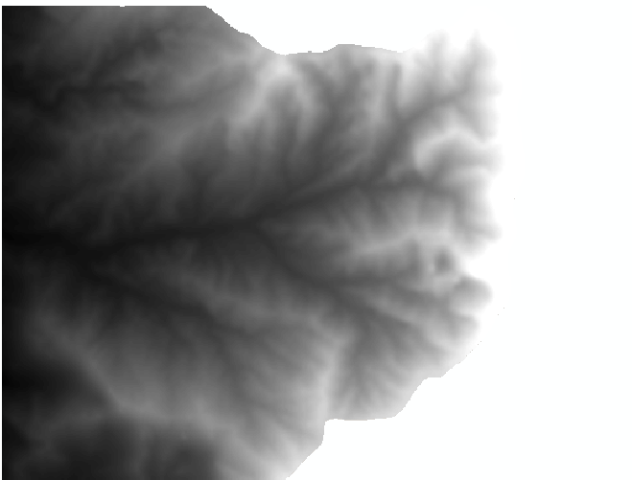
Caracterización morfométrica de la microcuenca del río Cristal e índices climáticos
Para delimitar la cuenca se utiliza el módulo Hydrology del ArcGIS, obteniendo:
Figura 2 Delimitación de la microcuenca en ArcGis, mediante DTM.
Parámetros de forma, determinados mediante ArcGIS:
Tabla 1
Información de forma
Parámetro de forma | Valor
Área de la cuenca | 169 km²
Perímetro de la cuenca | 56393 m
Longitud del cauce | 11889,4 m
Longitud de la cuenca | 18547,47 m
Altura Máxima | 3172.45 m
Altura Mínima | 241,96 m
Altura Mínima (baja) | 16,5 m

Slide 6
Resumen de índices morfométricos y climáticos
Tabla 2
Resumen de índices morfométricos y climáticos
Índices de forma | Valor | Interpretación
Factor de forma de Horton | 0,490 | Ligeramente ensanchada, con una susceptibilidad de originar crecidas con mayores picos.
Índice de compacidad de Gravellius (Kc) | 1,22 | Forma de la cuenca circular, con una susceptibilidad alta de originar crecidas con mayores picos
Pendiente media | 24,65% | Pendiente demasiado pronunciada en relación a toda la microcuenca
Tiempo de concentración CCP | 1,27 horas | Susceptibilidad a crecidas por lluvias intensas, y acumulación rápida de agua en la cuenca baja
Tiempo de concentración GIANDOTTI | 1,097 horas | Susceptibilidad a crecidas por lluvias intensas, y acumulación rápida de agua en la cuenca baja
Tiempo de concentración de Témez | 1,72 horas | Susceptibilidad a crecidas por lluvias intensas, y acumulación rápida de agua en la cuenca baja
Indices Climáticos mediante est. M0132 | Valor | Interpretación
Índice de Lang | 70,7 | Corresponde a la zona climática Húmeda de bosques claros
Índice de aridez de Martone | 47,6 | Corresponde a una zona Húmeda de bastante importancia.
Coeficiente pluviomético de Emberger | 217,21 | Corresponde a la zona climática Húmedo

Slide 7
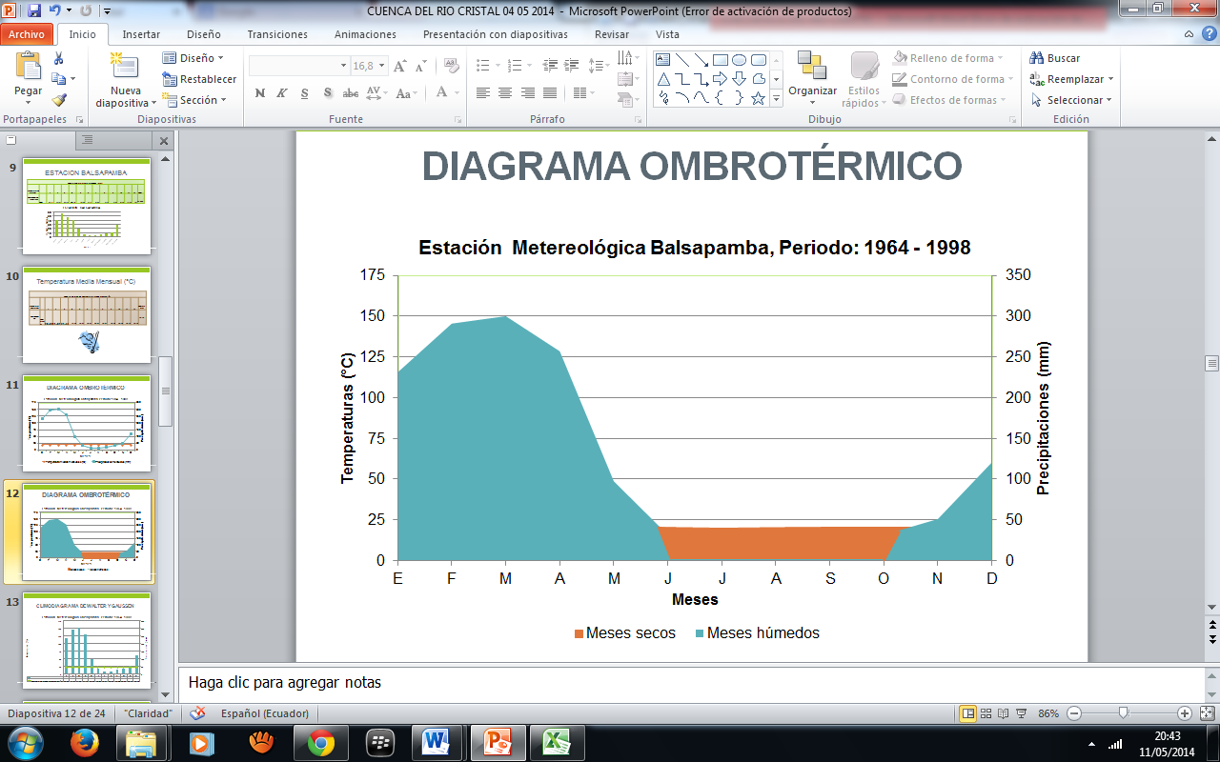
Se determina los meses a analizar en los modelos, los cuales son: Enero, Febrero, Marzo, Abril y Mayo.
Se presenta la mayor cantidad de afectaciones por crecidas súbitas e inundaciones teniendo una gran predisposición a picos de lluvias y caudales.
Figura 3 Diagrama ombrotermico

Slide 8
Las cotas bajas se determinan como áreas de alta acumulación.
Figura 4 Curva Hipsométrica

Slide 9
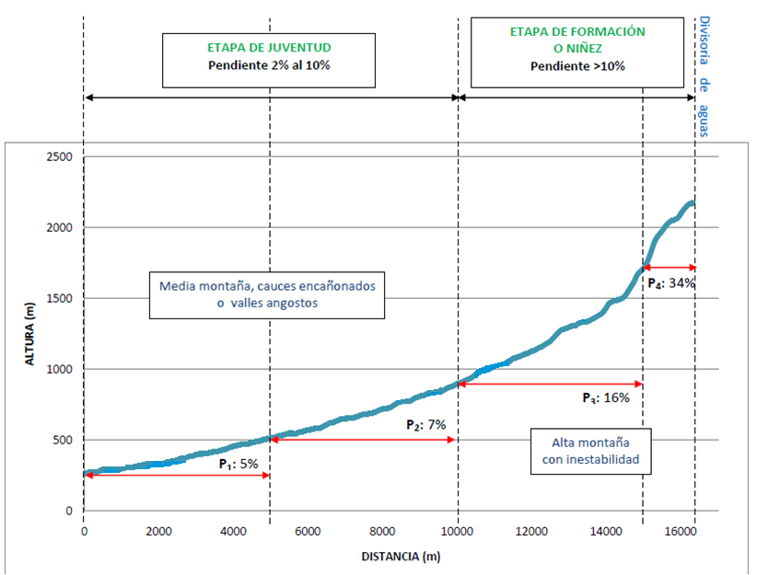
Perfil de la microcuenca
Figura 4 Perfil de la microcuenca del río Cristal
Etapa de juventud promueve la sedimentación de la cuenca baja.

Slide 10
CAESAR (Cellular Automaton Evolutionary Slope and River)
Es un modelo de evolución de paisaje de flujo bidimensional y de transporte de sedimentos, basado en los principios de autómata celular (AC).

Slide 11
Autómata Celular
Celdas, células, o tésales (regularmente pixeles)
Tienen conectividad local
Su estado es dinámico y puede cambiar
El cambio esta dado en función de una regla de transición
Cambios individuales, continuos, F(t)
Evolucionan en tiempos y espacios discretos
(Padilla, 2005)

Slide 12
Sistemas dinámicos extendidos
Conectividad Local
Celdas Ordenadas (Forma de matriz)
Actualizan su estados con base en
En t anterior
Estados de celdas vecinas

Slide 13
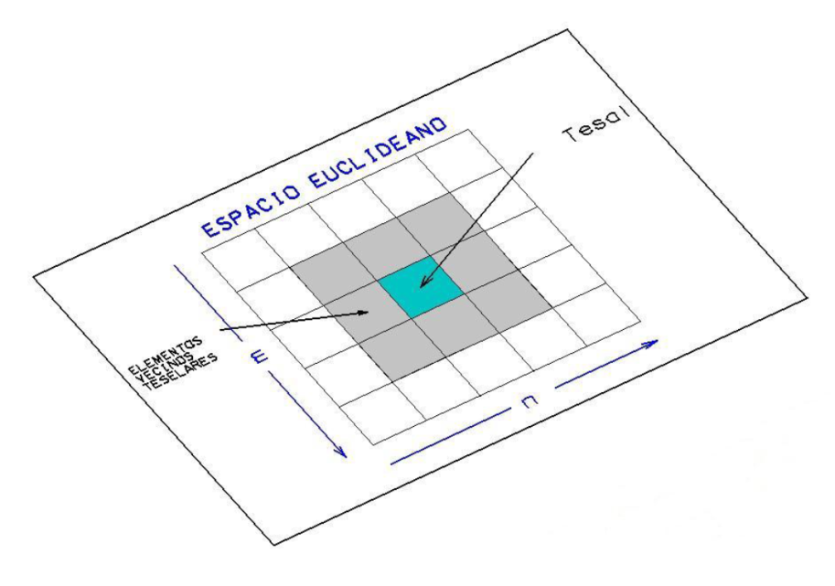
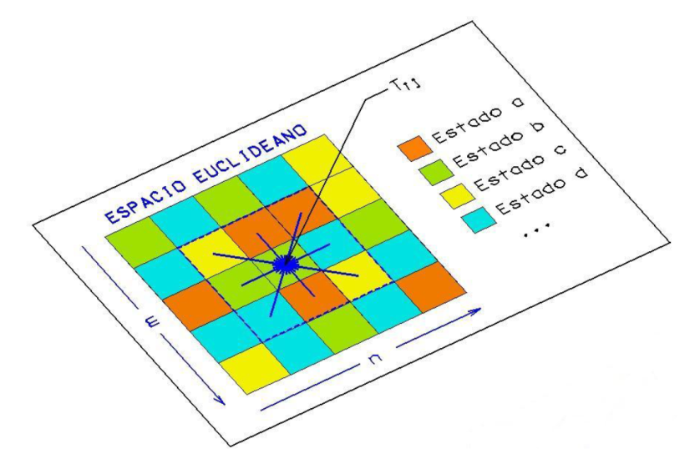
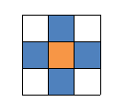
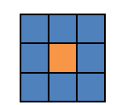
Elementos básicos de un autómata celular
Arreglo Regular
Espacio Euclideano, 2D.
Conjunto de Estados
Es finito y cada célula toma un valor.
Vecindades
conjunto contiguo de células y posición relativa.
Regla de transición
Evoluciona de acuerdo a una determinada expresión matemática, que es sensible a los estados de las celdas vecinas
Fuente: Padilla (2005)
Fuente: Caligaris & Rodríguez (2010)

Slide 14
Autómata celulares
Los Autómatas Celulares (AC) toman su nombre basándose en los principios de que su unidad de modelamiento son las celdas, células, o tésales (regularmente pixeles), los cuales tienen conectividad local, y de que su estado es dinámico y puede cambiar en una simple transición de acuerdo a determinadas reglas ( reglas de transición), estos cambios individuales y continuos, que evolucionan en tiempos y espacios discretos le dan su condición de autómatas (Padilla, 2005).

Slide 15
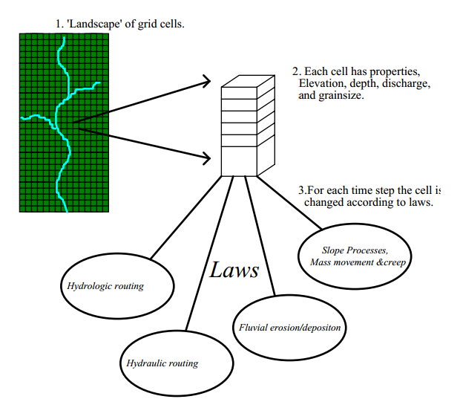
Descripción del Modelo
Cada celda de la cuadrícula se le asigna valores iniciales:
- elevación,
- descarga de agua
- profundidad del agua
- área de drenaje
- fracciones granulométricas.
Para cada paso de tiempo (o iteración)
Notes:
Estos valores se actualizan en relación con los vecinos inmediatos de acuerdo con las reglas o leyes aplicadas a cada célula

Slide 16
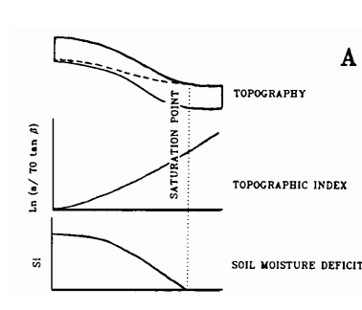
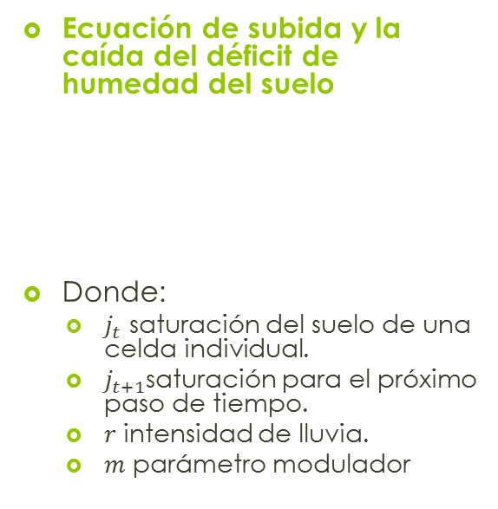

Modelo hidrológico
Ecuación de subida y la caída del déficit de humedad del suelo
Donde:
  $j_{t}$ saturación del suelo de una celda individual.
  $j_{t+1}$saturación para el próximo paso de tiempo.
  $r$ intensidad de lluvia.
  $m$ parámetro modulador
$j_{t+1}=\frac{m}{T}log\left(\frac{\left(r−j_{t}\right)+j_{t}exp\left(\frac{rT}{m}\right)}{r}\right)$ (1)
Figura 7 Las interacciones entre los parámetros topmodel
Fuente: Coulthard (1999) modificado de Quinn et al. (1991).
Es unas adaptación del modelo hidrológico TOPMODEL (Beven y Kirkby, 1979).
Basado en un índice topográfico K = a / β, Donde “a” es el área de drenaje y β ángulo de la pendiente local

Slide 17
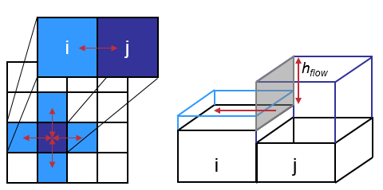
Modelo hidráulico
Es unas adaptación del modelo hidráulico LISFLOOD-FP (Bates & De Roo, 2000), creado para el SIG PCRaster.
Modelamiento de canales 2D y planicies de inundaciones, basadas en la ecuación de momento.
Ecuación de momento
Donde:
  Q flujo de caudal
  q es el flujo entre las células de la iteración anterior (m²s-1)
  g es la aceleración de la gravedad (ms-1)
  n es el coeficiente de rugosidad de Manning (m(1/3)*S-1),
  h es la profundidad de agua (m),
  z es la elevación (m)
  hflow es la profundidad máxima de flujo entre las células,
  x es el ancho de celda de la cuadrícula (m)
  t es el tiempo (s).
Figura 8 Representación del flujo entre células en Lisflood
Fuente: Neal et al.(2005).

Slide 18
Erosión / deposición
Para todas las células con una profundidad de flujo, la erosión fluvial y la deposición se calcula utilizando la ecuación de Wilcock y Crowe (Wilcock y Crowe 2003). Esto se aplica a 9 fracciones de tamaño de grano (de 0,074 a 19,1 mm) que están integradas dentro de una serie de capas activas (Hoey y Ferguson 1994).

Slide 19
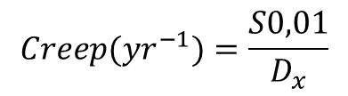
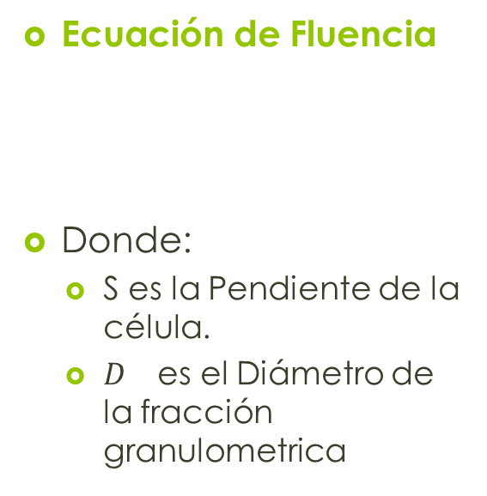
Fluencia o reptación
Es un movimiento muy lento que se da en capas superiores de laderas.
La tasa de fluencia depende de la pendiente, la absorción de agua y el contenido, tipo de sedimento y material
La tasa de fluencia tendrá en cuenta todos estos factores para decidir si la ladera se deslizara hacia abajo.
Ecuación de Fluencia
Donde:
  S es la Pendiente de la célula.
  $D_{}$ es el Diámetro de la fracción granulometrica
$$Creep({yr}^{−1})=\frac{S0,01}{D_{x}}$$

Slide 20
HEC-RAS
Es un software, basado en un modelo enfocado en análisis hidráulico unidimensional, desarrollado en Centro de Ingeniería Hidrológica del cuerpo de ingenieros del ejército de Estados Unidos.
Se basa en la resolución de las ecuaciones del flujo variable del agua en lámina libre o ecuaciones de Saint Venant.

Slide 21

Ecuación de Saint Venant
Para el calculo del perfil básico y determinar la altura de la superficie de agua en una sección transversal, el programa lo hace en base a la resolución de la ecuación de la energía (Bladé et al., 2009):
Dónde:
– z1 y z2 son la cota de la sección
– y1 e y2 son los calados en cada una de las secciones consideradas.
– v1 y v2 son las velocidades medias en cada sección producto del relación entre el caudal circulante y el área de la sección.
– α1 y α2 son los coeficientes de Coriolis estimados en cada sección.
– ΔH es el término que estima la energía por unidad de peso que se disipa entre las secciones 1 y 2.
$$Z_{2}+Y_{2}+\frac{α_{2}V_{2}^{2}}{2g}+∆H=Z_{1}+Y_{1}+\frac{a_{1}V_{1}^{2}}{2g}$$

Slide 22
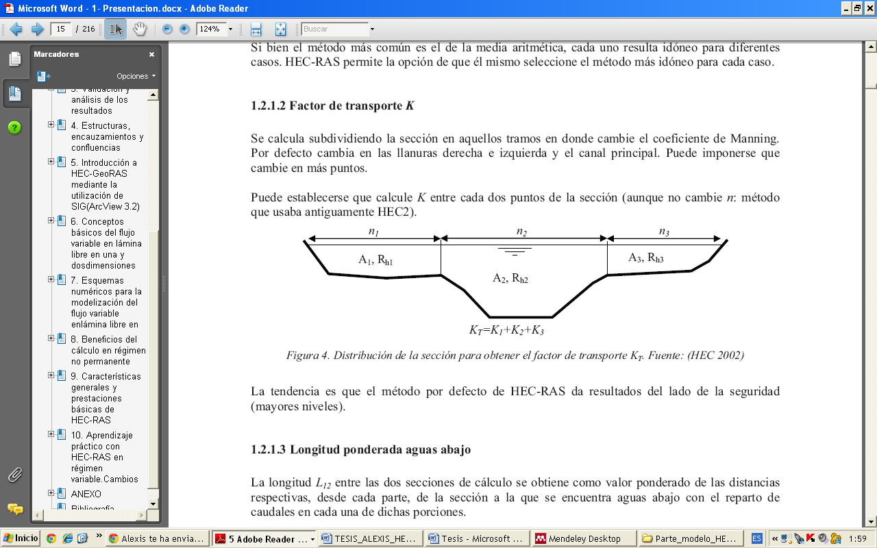
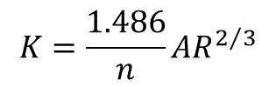
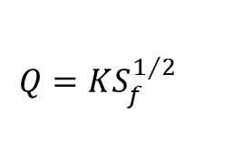
Cálculo de transporte en secciones transversales
Calculo de caudal y transporte:
Donde:
  K es el transporte
  n es el coeficiente de rugosidad de Manning
  R es el radio hidráulico
  A es el área de flujo.
$$Q=KS_{f}^{1/2}$$
$$K=\frac{1.486}{n}AR^{2/3}$$
Figura 9 Distribución de la sección para obtener el factor de transporte KT.
Fuente: (Bladé et al., 2009)

Slide 23
Metodología modelamiento CAESAR-Lisflood
Adquisición de Información
Determinación de caudales máximos (diarios multianuales)
Determinación de precipitación máxima (diarios multianual)
Determinación de coeficiente de Manning (n)
Calibración del modelo
Determinación de zonas de inundación en el área de estudio.
Análisis de afectación en Montalvo y zona rural aledaña.

Slide 24
Adquisición de información

Slide 25
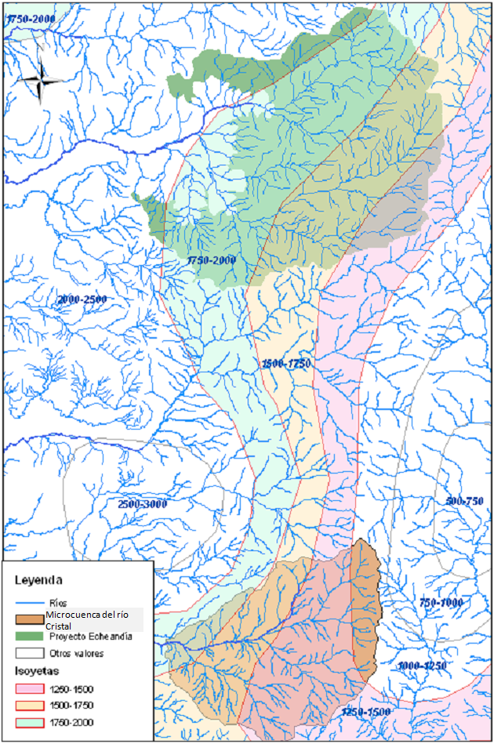
Determinación de Caudales máximos
Coeficiente de trasposición:
Tabla 2
Coeficientes de transposición Echeandía – Río Cristal
Fuente: Adaptado de Bòsquez et al., (2009).
Figura 10 Isoyetas que atraviesan los ríos Soloma(Proyecto Echandia) y Cristal (Proyecto Balsapamba
Fuente: (Bòsquez et al., 2009).

Slide 26
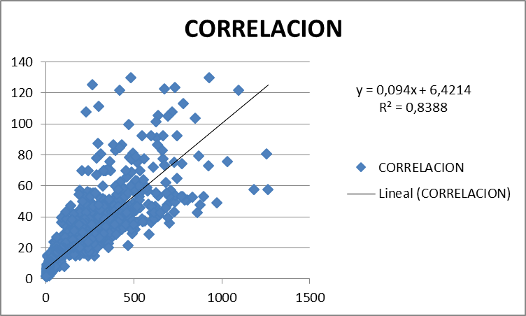
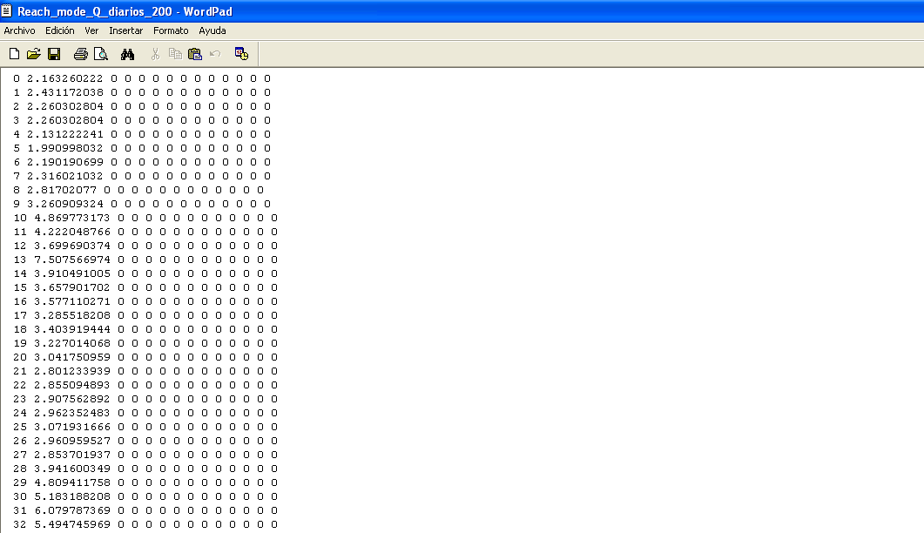
Se obtuvieron los caudales diarios mediante el factor de transposición y la estación H343 (1964-2012) en Echeandia.
Se rellena mediante datos de la estación H346, la cual se encuentra en una zona de comportamiento hidrológico similar y tiene un coeficiente de determinación igual a 0,838.
Figura 11 Grafica de correlación entre estación H343 y H346
Figura 12 Archivo de caudal resultado compatible con CAESAR-Lisflood.

Slide 27
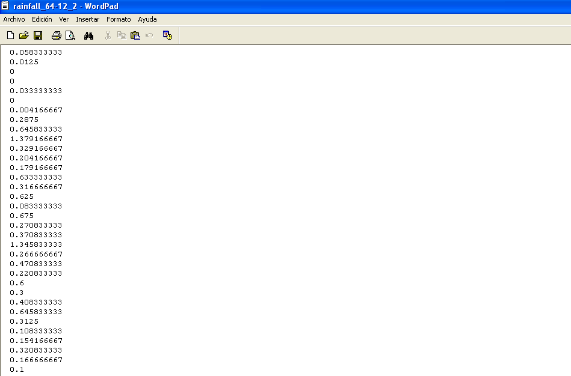
Determinación de precipitaciones máximas
Se genera un archivo compatible con CAESAR-Lisflood.
Se crea a partir de datos diarios de precipitación divididos para 24.
Las estaciones utilizadas son la M0132 (1964-1998) y la estación M0468 (1975-2012) (INAMHI).
Se rellena datos faltantes entre las dos, mediante metodología de la Guía de prácticas climatológicas de la WMO (World Meterological Organization) en su edición 2015 , para estaciones que se encuentren a menos de 50Km.
Figura 13 Archivo de precipitación resultado compatible con CAESAR-Lisflood.

Slide 28
Coeficiente de rugosidad (n de Manning)
Se obtuvieron los caudales diarios mediante el factor de transposición y la estación H343 (1964-2012) en Echeandia.
Se rellena mediante datos de la estación H346, la cual se encuentra en una zona de comportamiento hidrológico similar y tiene un coeficiente de determinación igual a 0,838.
Figura 11 Grafica de correlación entre estación H343 y H346
Figura 12 Archivo de caudal resultado compatible con CAESAR-Lisflood.

